Slide 1


Luonnonmaantiede tutkii luontoa, sen toimintaa ja muutoksia.
Tutkimuksen aihepiirejä: vesi ja vesistöt, ilmakehä, maaperä, kallioperä, kasvillisuus, maanpinnan muodot, maisemat
Maantieteellisiä kysymyksiä: mitä, missä, millainen, miten, miksi?
Luonnonmaantieteen tutkimuksissa käytetään geomediaa.

Slide 2
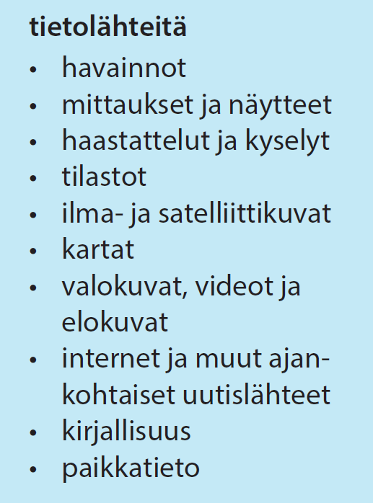
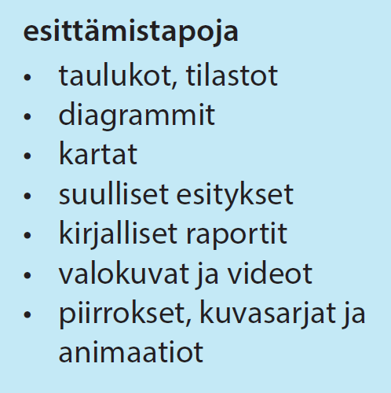
Geomedia tarkoittaa

Slide 3
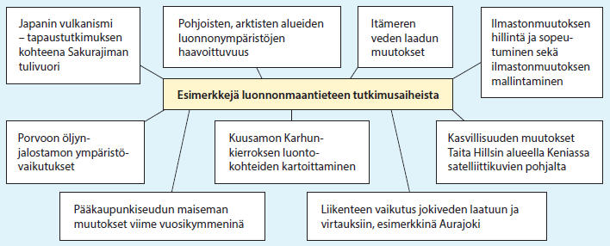
Luonnonmaantieteen opiskelijoiden tutkimusaiheita

Slide 4


Auringon pinnalta säteilee energiaa pääasiassa
  näkyvänä valona
  infrapunasäteilynä
Maan liikkeet avaruudessa aiheuttavat planetaarisia ilmiöitä
Vuodenaikojen vaihtelun syyt
  Maan pyörimisakseli on 66,5 ° vinossa kulmassa kiertoradan tasoon nähden
  Maa pysyy samaan suuntaan kallistuneena, kun se kiertää Auringon ympäri
→pohjoinen ja eteläinen pallonpuolisko saavat vuorotellen enemmän Auringon säteilyä

Slide 5
Maan pyörimisliikkeen seurauksia
  yön ja päivän vaihtelu
  taivaankappaleiden näennäinen liike taivaalla
  coriolisilmiö: kääntää maanpinnan suuntaisia liikkeitä oikealle pohjoisella pallonpuoliskolla ja vasemmalle eteläisellä pallonpuoliskolla, ei vaikuta päiväntasaajan suuntaisiin liikkeisiin
  vuorovesi-ilmiö yhdessä Maan, Kuun ja Auringon vetovoimien kanssa

Slide 6
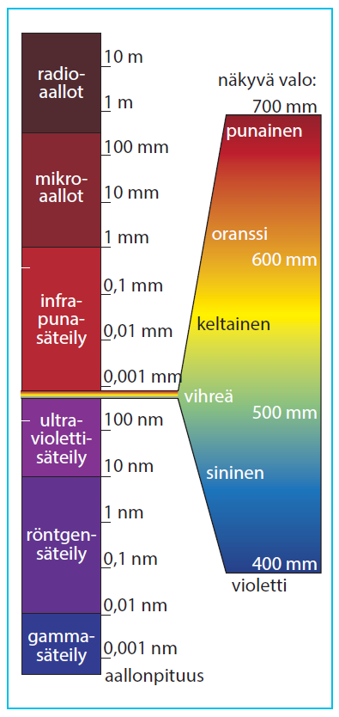
Sähkömagneettisen
säteilyn aallonpituudet

Slide 7
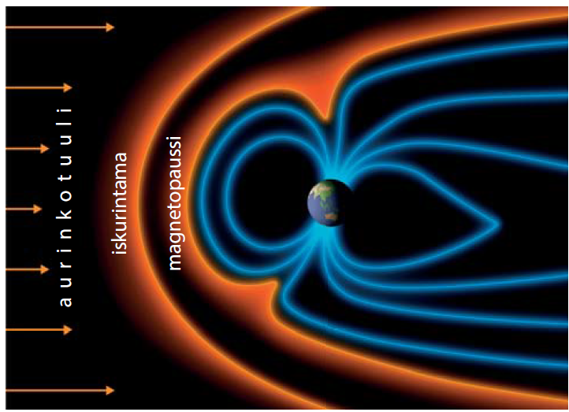
Aurinko säteilee energiaa avaruuteen

Slide 8
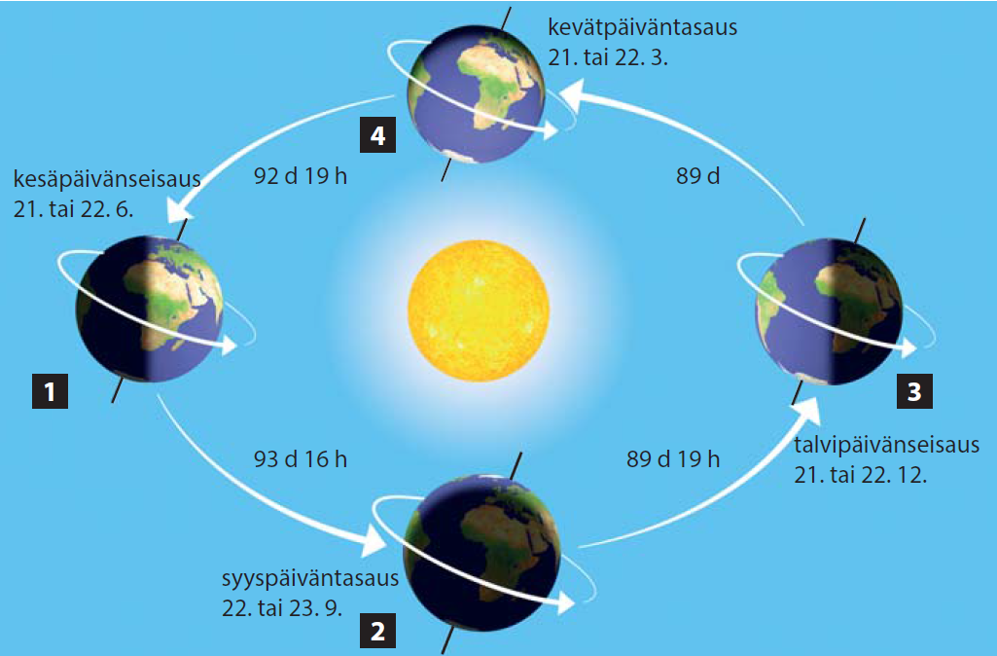
Maan asento Aurinkoon nähden eri vuodenaikoina

Slide 9
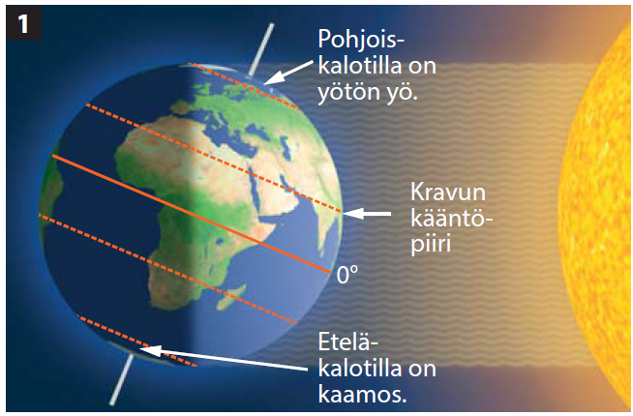
Kesäpäivänseisaus

Slide 10
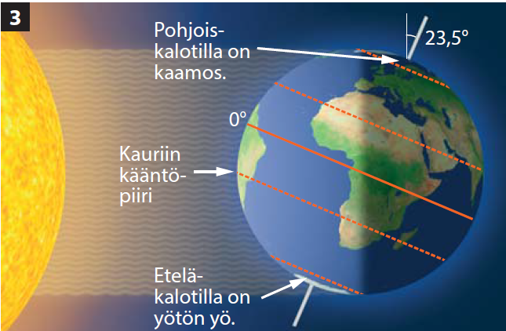
Talvipäivänseisaus

Slide 11
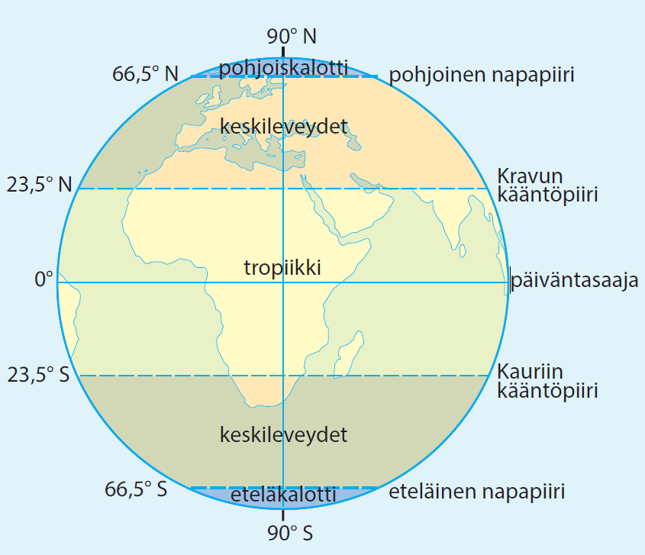
Maapallon valaistusvyöhykkeet

Slide 12
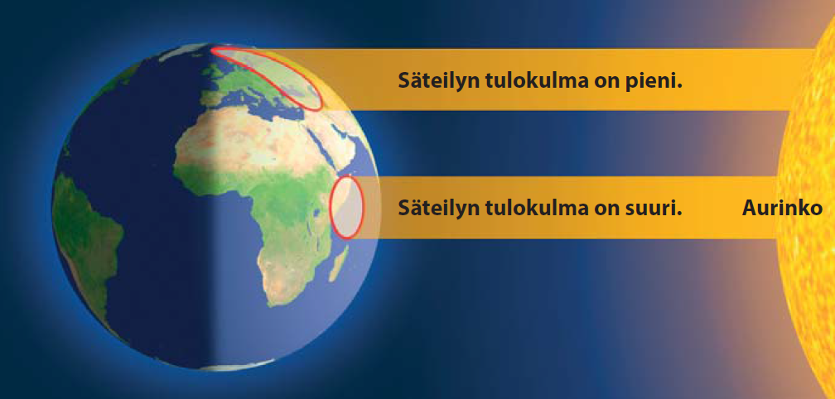
Säteilyn tulokulman vaikutus maanpinnalle tulevan säteilyn määrään

Slide 13
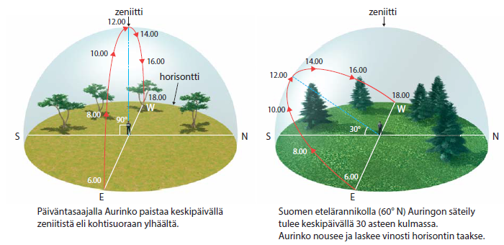
Auringon rata taivaalla kevätpäiväntasauksena

Slide 14
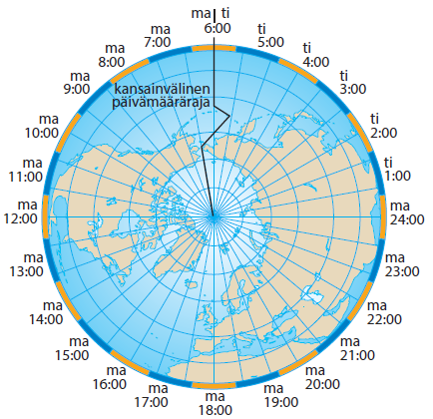
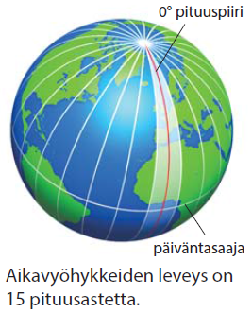
Maapallo on jaettu aikavyöhykkeisiin

Slide 15
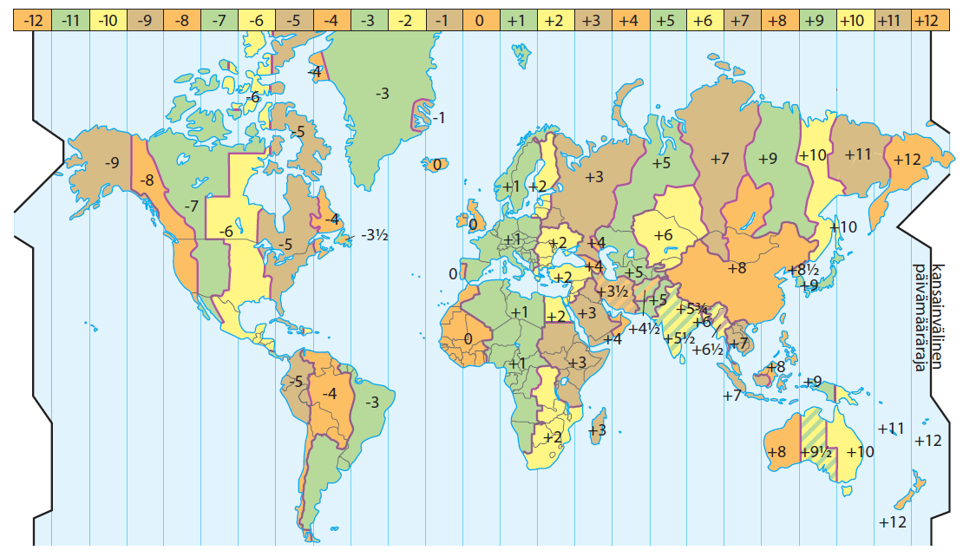
Aikavyöhykkeet

Slide 16
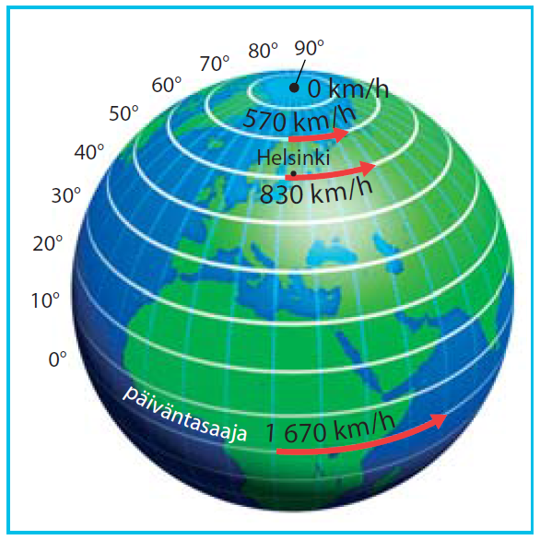
Maanpinnan pyörimisnopeuksia

Slide 17
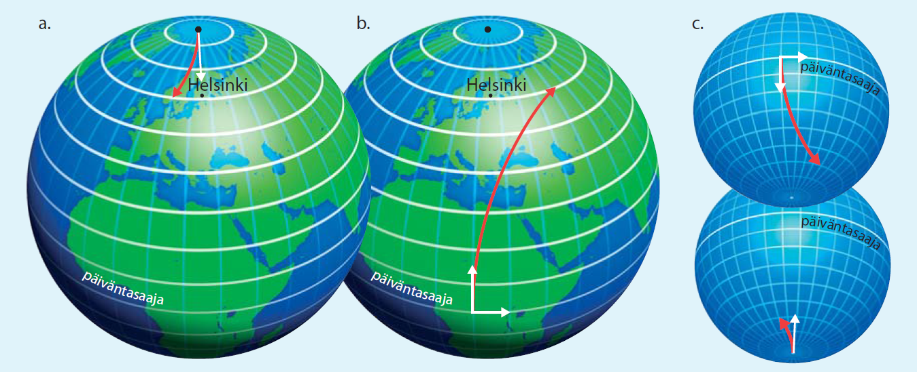
Coriolisilmiö

Slide 18
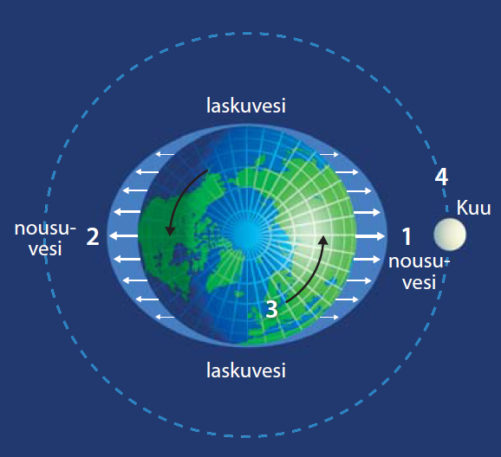
Vuorovesi-ilmiö

Slide 19
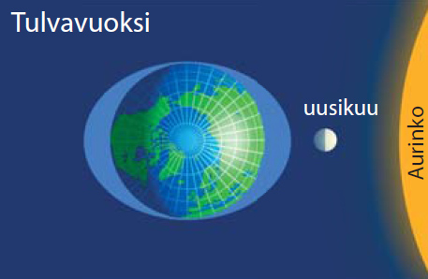
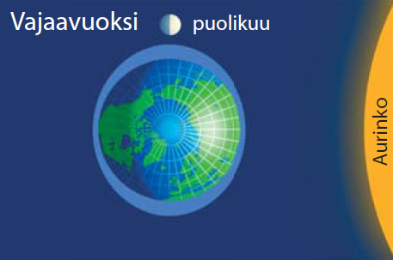
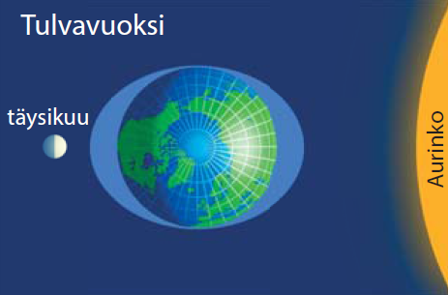
Vuorovesi-ilmiö

Slide 20
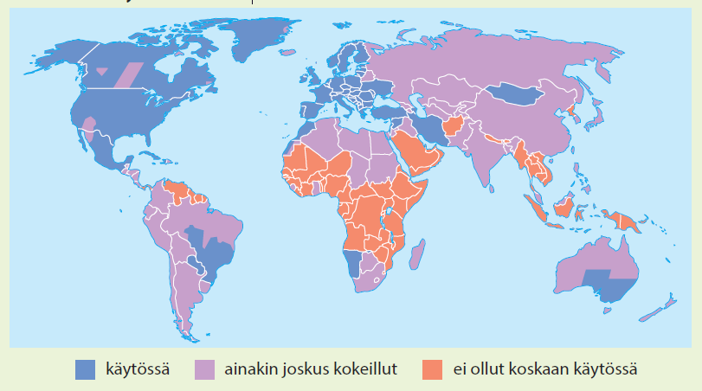
Kesäaikaa käyttävät valtiot

Slide 21


Ilmakehäeli atmosfääri:
  koostuu typestä, hapesta, erilaisista jakokaasuista, hiilidioksidista ja vesihöyrystä
  alaosa tasalaatuinen homosfääri, yläosa heterosfääri, jossa kaasut eri kerroksina
  lämpötilan mukaan jaetaan: troposfääri, stratosfääri, mesosfääri ja termosfääri
  yläosan kerrokset suojaavat Auringon haitalliselta säteilyltä
  stratosfäärissä UV-säteilyltä suojaava otsonikerros

Slide 22
Tuuli:
  syntyy ilmanpaine-eroista
  suunta korkeapaineesta matalapaineeseen
  suuntaan vaikuttavat myös coriolisilmiö, kitka ja Maan vetovoima
Ilmanpainealueet ja planetaariset tuulet:
  päiväntasaajan alueella pysyvä matalapaineen alue ja navoilla pysyvät korkeapaineen alueet
  hepoasteiden korkeapaineen alueilta pasaatituulet päiväntasaajan alueelle ja länsituulet navoille päin
  polaaririntamassa hepoasteilta tulevat länsituulet kohtaavat navoilta puhaltavat itätuulet
  troposfäärin yläosassa suihkuvirtaukset vaikuttavat polaaririntaman matala- ja korkeapaineiden syntyyn
Monsuunituulet alueellisia vuodenaikaistuulia
Paikallistuulet pienialaisia ja lyhytkestoisia

Slide 23
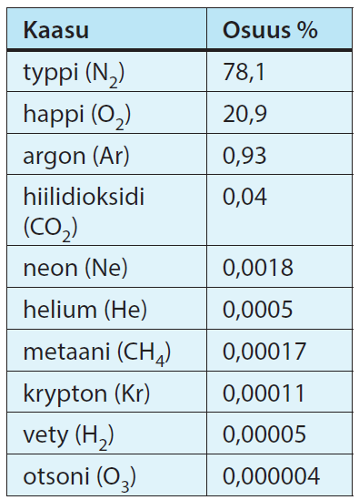
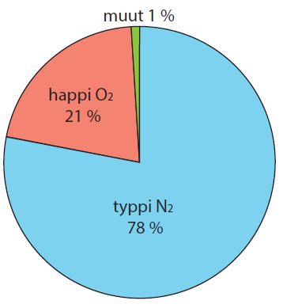
Ilmakehän kaasukoostumus homosfäärissä

Slide 24
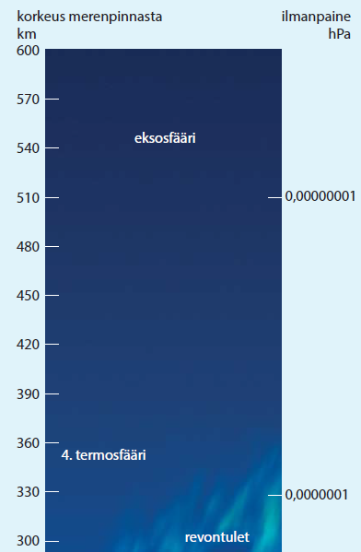
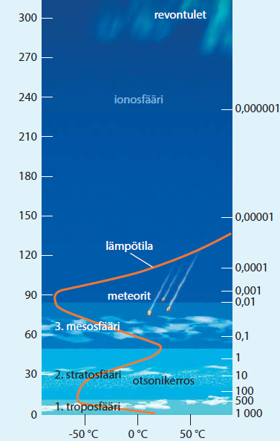
Ilmakehän rakenne ja kerrokset lämpötilojen mukaan

Slide 25
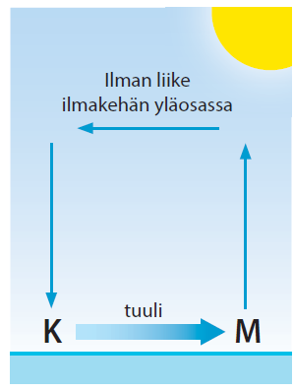
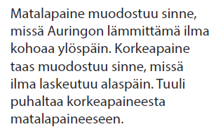
Tuulen synty

Slide 26
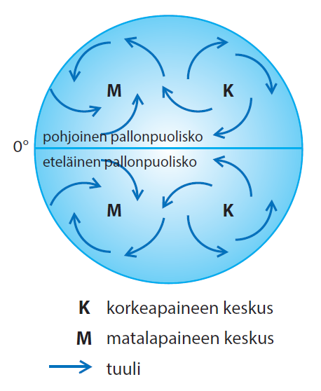
Tuulen suunnat eri pallonpuoliskoilla

Slide 27
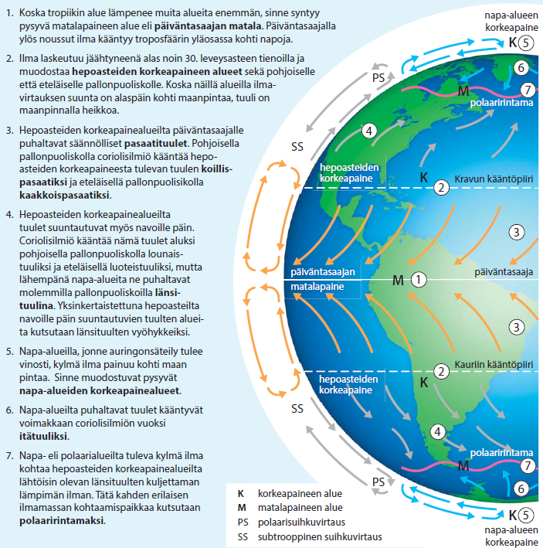
Planetaariset tuulet

Slide 28
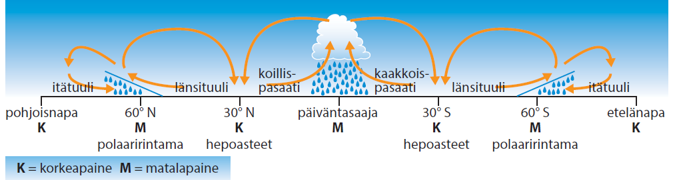
Ilman kierto troposfäärissä

Slide 29
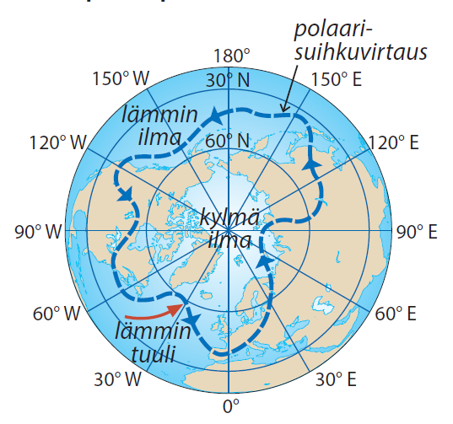
Esimerkki olaarisuihkuvirtauksen
kulusta pohjoisella pallonpuoliskolla

Slide 30
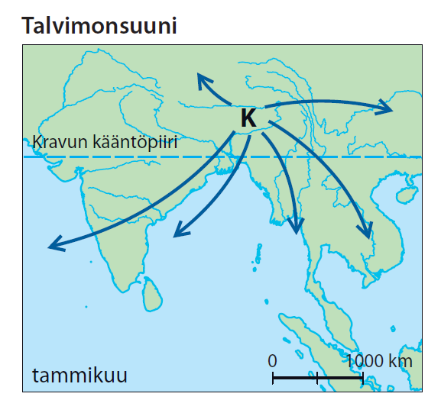
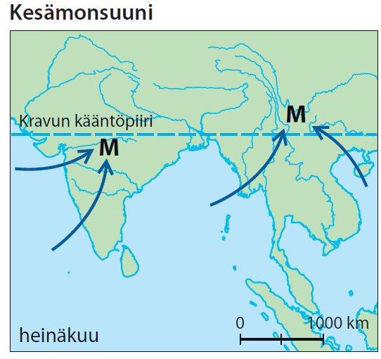

Monsuunit

Slide 31
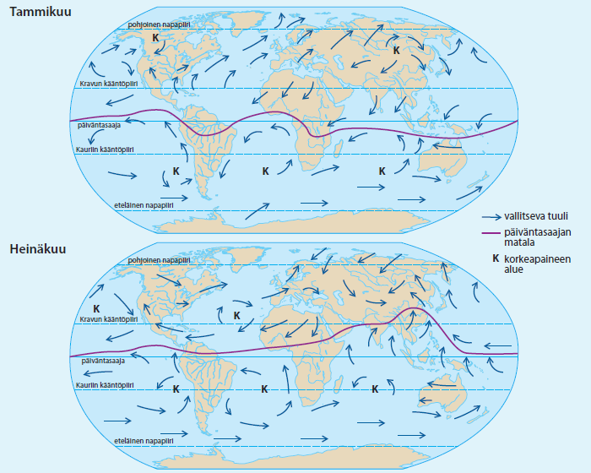
Päiväntasaajan matalan sijainti tammikuussa ja heinäkuussa

Slide 32
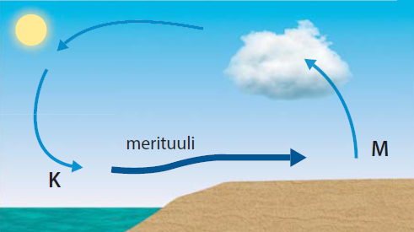
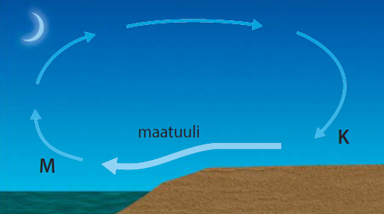
Maa- ja merituuli

Slide 33
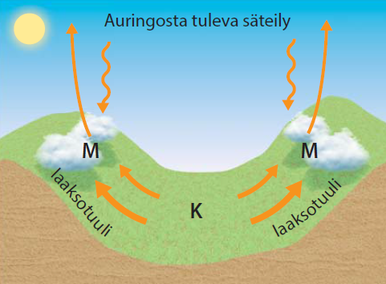
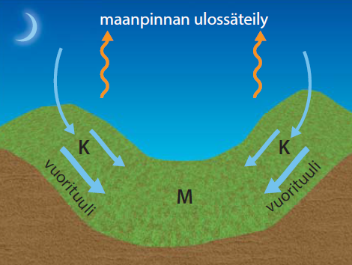
Laakso- ja vuorituuli

Slide 34
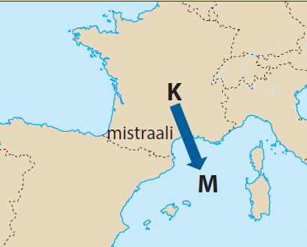
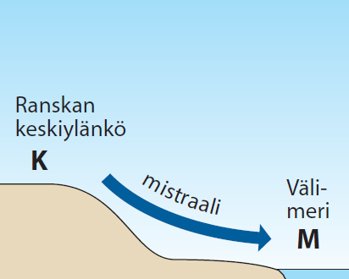
Kylmä laskutuuli

Slide 35
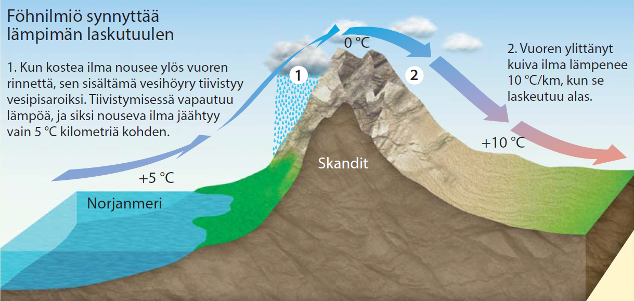
Lämmin laskutuuli

Slide 36
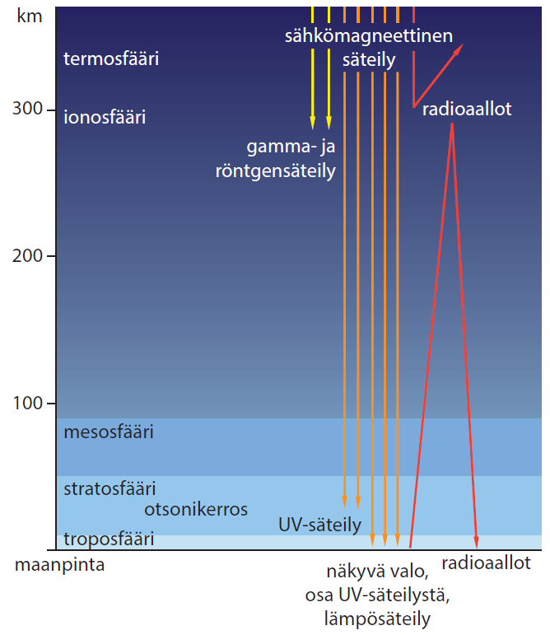
Ilmakehä vaikuttaa
Auringosta saapuvaan säteilyyn

Slide 37


Luonnonmaantiede tutkii luontoa, sen toimintaa ja muutoksia.
Vesikehä (hydrosfääri):
  meret
  mantereiden ja ilmakehän vesi
Maapallon vesi:
  valtamerten suolainen vesi n. 97 %
  suolaton eli makea vesi n. 3 %
Veden kiertokulku:
  veden olomuodon muutokset ja liike vesivarastosta toiseen
  Auringon lämpöenergia ja Maan painovoima saavat veden liikkeelle

Slide 38
Sateen synnyn edellytykset:
  suhteellinen kosteus 100 %
  tiivistymishiukkasia
Sadetta esiintyy alueilla, joilla kostea ilma kohoaa ja jäähtyy.
Sadetyypit:
  konvektiosateet
  orografiset sateet
  rintamasateet
Sateisimmat alueet:
  konvektiosateiden alueet
  lämpimien merivirtojen alueet
  monsuunialueet
Vähäsateisimmat alueet:
  pysyvien korkeapaineiden alueet
  kylmien merivirtojen alueet
  mantereiden keskiosat
Planetaariset tuulet saavat merten pintaosien vedet liikkeelle -> merivirrat -> vaikutus ilmastoihin
Tuulet ja meriveden tiheyserot -> merien pystyvirtaukset

Slide 39
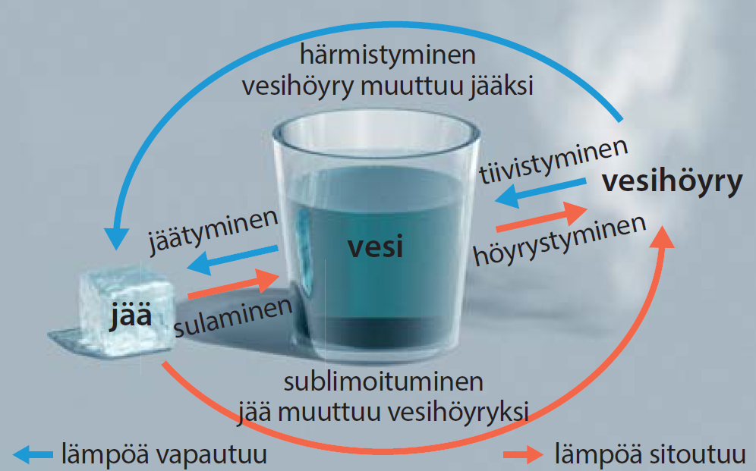
Veden olomuotojen muutokset

Slide 40
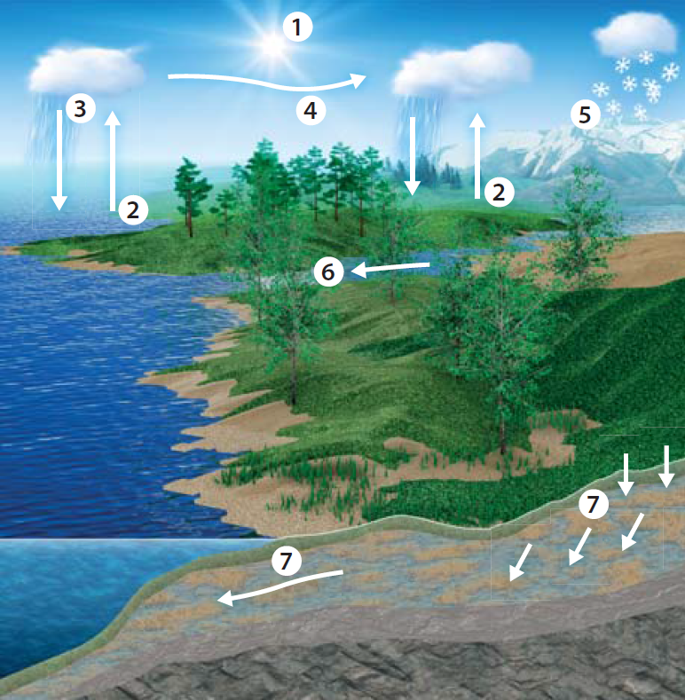
Veden kiertokulku

Slide 41
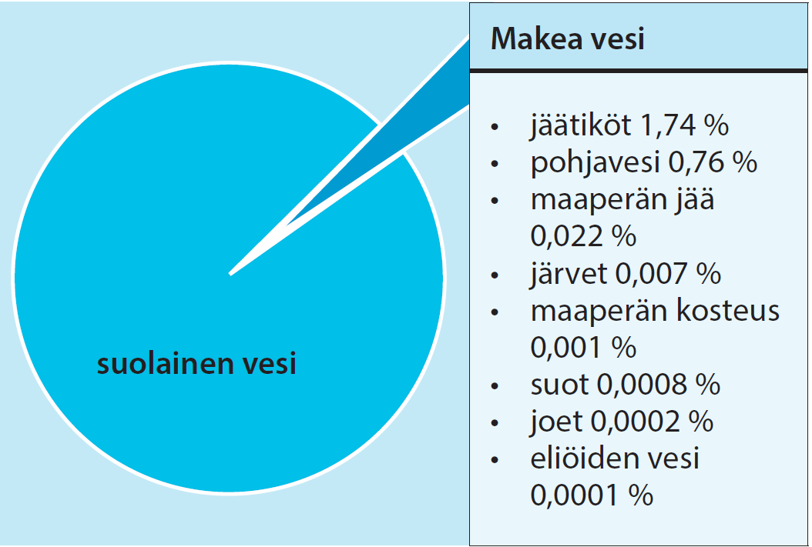
Makean veden varastot maapallolla

Slide 42
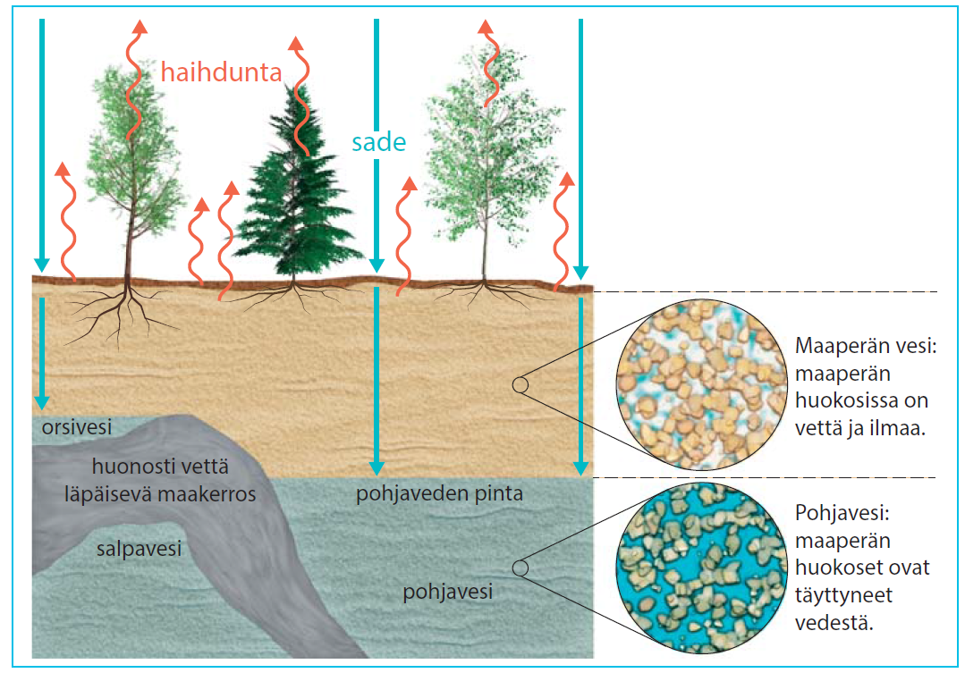
Maaperän vesi ja pohjavesi

Slide 43
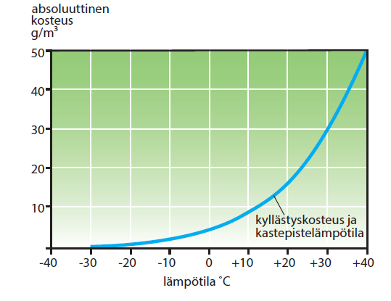
Kyllästyskosteus ja kastepistelämpötila

Slide 44
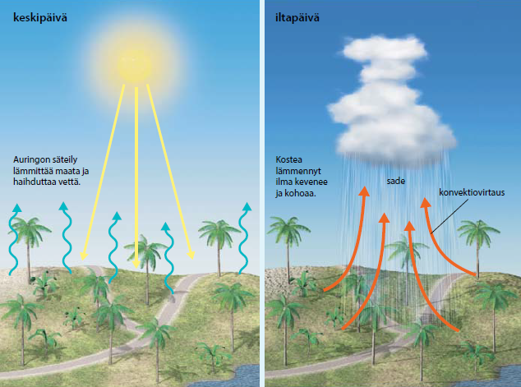
Konvektiosade

Slide 45
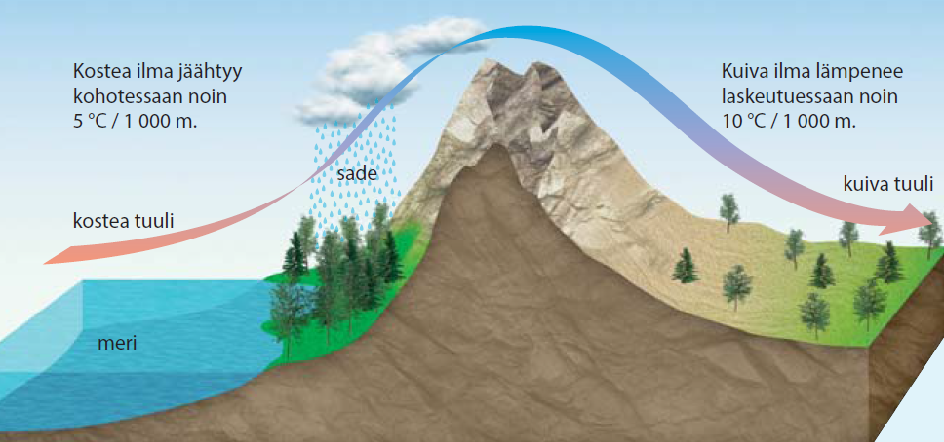
Orografinen sade

Slide 46
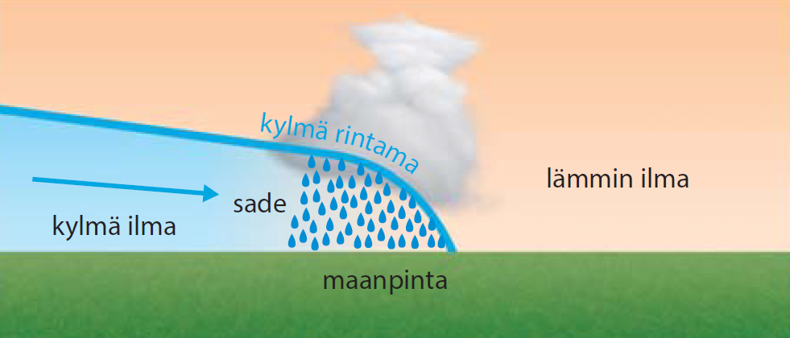

Rintamasateet

Slide 47

Sateiset ja kuivat alueet maapallolla

Slide 48

Sateiden jakautuminen maapallolla

Slide 49

Maapallon kuivimmat ja vähäsateisimmat alueet

Slide 50

Merenpohjan pinnanmuotoja

Slide 51

Valtameren pintaosien merivirrat

Slide 52

Valtamerien pystyvirtausten synty

Slide 53

Meriveden vajoaminen napa-alueella

Slide 54

Kumpuaminen rannikolla

Slide 55


Sää on lyhytaikainen ilmakehän tila
Liikkuva matalapaineen alue eli sykloni:
  polaaririntamassa lämmin ilmamassa tekee kielekkeitä kylmän ilmamassan alueelle
  etureunassa lämmin rintama ja takareunassa kylmä rintama
  okluusiorintama: kylmä rintama on saanut lämpimän rintaman kiinni
  Suihkuvirtaukset vaikuttavat liikkuvien matalapaineiden kulkuun, vaikeuttavat pitkäaikaisten sääennusteiden laadintaa
ENSO ja NAO: valtamerialueilla esiintyviä säähäiriöitä, seurauksina poikkeukselliset sateet tai kuivuus

Slide 56




Slide 57

Polaaririntamien sijainti

Slide 58


Sääkartta

Slide 59

Liikkuva matalapaine sivulta katsottuna

Slide 60

Okluusiorintama sivulta katsottuna

Slide 61



Liikkuvan matalapaineen vaiheet

Slide 62


ENSO-ilmiö

Slide 63

El Niñon vaikutukset sademääriin

Slide 64

NAO vaikuttaa Euroopan säätiloihin

Slide 65


Maapallon lämpövyöhykkeet:
  trooppinen
  subtrooppinen
  lauhkea
  kylmä
Alueen lämpötilaan vaikuttavat:
  Auringon säteilyn tulokulma
  merien ja mantereiden jakautuminen
  maanpinnan laatu
  korkeus merenpinnasta
Ilmastot luokitellaan kuukausittaisten keskilämpötilojen ja sademäärien mukaan ilmastotyyppeihin.

Slide 66
Tietyn paikan ilmastoa kuvataan kuukausittaisia lämpötiloja ja sademääriä kuvaavalla ilmastodiagrammilla.
Lauhkeat ilmastot:
  mereiset
  mantereiset
Yleisimmin käytetty ilmastojen luokittelujärjestelmä on Köppenin ilmastoluokittelu.
Ilmastonmuutos voi muuttaa ilmastoalueita ja -luokitteluja.

Slide 67

Lämpövyöhykkeet

Slide 68


Mereisen ja mantereisen ilmaston
erot havaitsee, kun vertailee
ilmastodiagrammeja

Slide 69


Köppenin ilmastoluokittelu

Slide 70

Ilmastonmuutos muuttaa ilmastovyöhykkeiden rajoja

Slide 71


Maaperä on kallioperän päällä oleva irtaimesta maa-aineksesta koostuva seos:
  kallioperästä rapautumalla irronnutta kivennäismaata
  kuolleiden eliöiden jäänteistä syntynyttä eloperäistä ainesta
Maaperä koostuu maalajeista:
  kivennäismaalajit
  eloperäiset maalajit
Maannos on maaperän yläosa, jossa on nähtävissä pitkän ajan kuluessa muodostunut kerroksellinen rakenne.
Eri ilmastoalueilla on omat maannostyyppinsä.
Kasvillisuuteen vaikuttavat:
  ilmasto
  maaperä

Slide 72
Biomi= suurekosysteemi, joka käsittää laajan alueen ilmaston, maaperän, kasvillisuuden ja muun eliöstön muodostaman kokonaisuuden.
Trooppiset alueet:
  sademetsät vaihtuvat savannien kautta lähes kasvittomiksi aavikoiksi.
Subtrooppiset alueet:
  länsirannikoilla nahkealehtistä kasvillisuutta
  itärannikoilla ikivihantia lehtimetsiä
Lauhkea vyöhyke:
  sateisimmilla alueilla on lehtimetsiä ja havumetsiä
  mantereiden kuivissa sisäosissa aroja.
Kylmällä vyöhykkeellä ja korkealla vuoristoissa on puutonta tundrakasvillisuutta.

Slide 73

Maaperä ja kallioperä

Slide 74
Geomedia tarkoittaa

Slide 75

Maalajien luokittelu

Slide 76

Podsolimaannos

Slide 77

Mustamultamaannos

Slide 78

Latosolimaannos

Slide 79

Maapallon kasvillisuusalueet

Slide 80


maapallon kerrokset
  ydin (lähinnä rautaa)
  vaippa (raskasta kiviainesta)
  kuori (kevyempää kiviainesta)
litosfääri = kuori + vaipan ylin osa
litosfäärilaatat
  kelluvat astenosfäärin päällä
  liikkuvat toisiinsa nähden 2–15 cm vuodessa
  erkanemiskohdissa valtamerten keskiselänteillä purkautuu magmaa → uutta merenpohjaa, kilpitulivuoria, tulivuorisaaria
  törmäyskohdissa syvänmerenhautoja, poimuvuoristoja, kerrostulivuoria, voimakkaita maanjäristyksiä
  sivuamiskohdissa voimakkaita maanjäristyksiä

Slide 81
kivilajien luokittelu syntytavan perusteella
  magmakivet
  sedimenttikivet
  metamorfiset kivet
kivilajit muuttuvat toisikseen kiviaineksen kiertokulussa

Slide 82

Maapallon rakenne

Slide 83

Maanjäristysaaltojen eteneminen maapallon eri kerrosten läpi

Slide 84

Mantereiden sijainti
eri aikoina

Slide 85

Litosfäärilaattojen liikkeiden synnyttämät muodostumat

Slide 86

Litosfäärilaatat ja maanjäristysten riskialueet

Slide 87


Iso hautavajoama

Slide 88

Laattojen erkanemissauman kehittyminen

Slide 89

Laattojen erkanemissauman kehittyminen

Slide 90

Laattojen erkanemissauman kehittyminen

Slide 91

Laattojen alityöntövyöhyke
Etelä-Amerikan länsirannikolla

Slide 92

Alityöntövyöhyke

Slide 93

Tyynenmeren saarikaaret ja syvänmerenhaudat

Slide 94

Saarikaaren synty

Slide 95

Kahden mantereisen laatan törmäys

Slide 96

San Andreasin siirros

Slide 97

Lohkovuoriston synty

Slide 98

Kuuman pisteen tulivuorisaarten synty

Slide 99

Kivilajien ryhmittely syntytavan mukaan

Slide 100

Kiviaineksen kiertokulku

Slide 101

Korkeimpia poimuvuoristoja

Slide 102


maapallon pintaa muokkaavat ulkoiset eli eksogeeniset tapahtumat
  energia Auringosta ja Maan painovoimasta
  rapautuminen ja eroosio
rapautumisessa kivet ja kalliot murenevat
eroosio kuluttaa, kuljettaa ja kasaa maa-ainesta
eroosion aiheuttajia eli eroosiovoimia
  painovoima -> massaliikuntoja: aines putoaa, vyöryy tai liukuu alaspäin ilman kuljettavaa ainetta
  tuulieroosio voimakkainta kuivilla alueilla, joissa on irtainta maa-ainesta
  virtaava vesi kuluttaa joen yläjuoksulle V-laakson, keskijuoksulla mutkia eli meandereita, jokisuulle kasautuu hienojakoisesta aineksesta suisto eli delta
  aallot -> rantatörmiä ja hiekkarantoja

Slide 103

Eksogeeniset tapahtumat

Slide 104



Pakkasrapautuminen

Slide 105

Kemiallinen rapautuminen synnyttää karstimaiseman

Slide 106

Joen vaiheet

Slide 107

V-laakson synty

Slide 108

Rantatörmän synty

Slide 109


Euroopassa viimeisin jäätiköityminen alkoi noin 115 000 vuotta sitten, ja päättyi noin 11 000 vuotta sitten.
Maapallon kylmillä alueilla on edelleen mannerjäätiköitä. Korkeimmissa vuoristoissa on vuoristojäätiköitä.
Etenevä jäätikkö:
  kulutti kallioperää ja sai aikaan silokallioita, onsiloita ja U-laaksoja
- kasasi moreenista drumliineja ja reunamoreeneita
Jäätikön sulamisvedet:
  kuluttivat kallioon hiidenkirnuja
  kasasivat harjuja, sandureita, deltoja ja lustosavikoita.
Maankohoaminen paljastaa uutta merenpohjaa ja synnyttää muinaisrantoja.

Slide 110


Maapallon keskilämpötilojen poikkeama
vuosien 1960–1990 keskiarvosta

Slide 111



Maapallon kiertoradan ja akselikulman
vaikutuksia lämpötiloihin

Slide 112

Jäätikkö laajimmillaan Euroopassa
viimeisimmän jäätiköitymisen aikana

Slide 113

Laaksojäätikön synnyttämiä muodostumia

Slide 114

Pinta- ja pohjamoreeni

Slide 115

Drumliinin rakenne

Slide 116

Maisema mannerjäätikön sulamisvaiheen aikana

Slide 117

Maisema jään sulamisen jälkeen

Slide 118

Harjun synty

Slide 119

Jäätikköjoen suiston ja supan synty

Slide 120

Reunamuodostuman synty

Slide 121

Maankohoaminen
Vaasan rannikolla

Slide 122

De Geer -moreenin synty

Slide 123


Slide 124


Maisemaa muokkaavat geologiset, ekologiset ja kulttuuriset tekijät
Luonnonmaisemaan vaikuttavat: pinnanmuodot, vesialueet ja kasvillisuus
Endogeeniset tekijät: korkeat ja jyrkät muodot, eksogeeniset tasoittavat niitä
Alueen ilmasto ja maaperä → kasvillisuus
Kartan tulkinta: karttamerkit
  pinnanmuodot korkeuskäyrillä
  vesi ja kasvillisuus myös väreillä

Slide 125


Slide 126


Slide 127

Suomen päämaisema-alueet

